Slide 1
네트워크 오목게임
Cording & Testing 7조

Slide 2

Client Cording 구현
Server Cording 구현
Client / Server 통합 테스팅
Q&A
네트워크 오목게임 (java)

Slide 3
Client Class 구성
1. Class OmokBoard
2. Class NewOmokFrame
오목판을 생성, 자기 차례의 판단 여부,
허용가능 위치 판별 등 오목게임과
관련된 클래스
서버와 연결, 메시지 송수신 등
서버와 직접적인 연결을 담당하는
클래스

Slide 4




Client Cording 구현
오목판 구성 1
public class OmokBoard extends Canvas implements MouseListener {
//생성자
OmokBoard(int s, int c){
addMouseListener(this);
this.size = s,this.cell = c;
map = new int[size + 2][]; // 맵의 크기를 정한다.
for (int i = 0; i < map.length; i++)
map[i] = new int[size + 2];
setBackground(Color.ORANGE); // 오목판의 배경색을 정한다.
setSize(size * (cell + 1) + size, size * (cell + 1) + size);
}
//메소드
…

Slide 5
Client Cording 구현
오목판 구성 2
public void mousePressed(MouseEvent e) {
if(!enable) return ;
int x = (int) Math.round(e.getX() / (double) cell); // 마우스의 좌표를 map 좌표로 계산한다.
int y = (int) Math.round(e.getY() / (double) cell);
if (x == 0 || y == 0 || x == size + 1 || y == size + 1) // 돌이 놓일 수 있는 좌표가 아니면 빠져 나온다.
return;
if (map[x][y] == BLACK || map[x][y] == WHITE) // 해당 좌표에 다른 돌이 놓여져 있으면 빠져 나온다.
return;
map[x][y] = color;
if (check(new Point(x, y), color))
writer.println("[WIN]");
else
info = "상대가 두기를 기다립니다.";*/
repaint();
enable = false; // 사용자가 둘 수 없는 상태로 만든다 .
}

Slide 6
Client Cording 구현
Main 구성 1
public class NewOmokFrame extends JFrame implements ActionListener{
//변수들
private Socket socket;
Vector userList = new Vector();
private OmokBoard board = new
OmokBoard(15, 30); // 오목판 객체
//메인함수
public static void main(String[] args) {
EventQueue.invokeLater(new Runnable() {
public void run() {
try {
NewOmokFrame frame = new NewOmokFrame();
frame.setVisible(true);
} catch (Exception e) {
e.printStackTrace();
} }});

Slide 7
Client Cording 구현
Main 구성 2
//메소드
private void sendMessage(String str){ //서버로 메시지 보네기
try{
dos.writeUTF(str)
}catch(IOException e){ e.printStackTrace(); }};
private void inmessage(String str){//서버로 메시지 받기
st = new StringTokenizer(str,"/");
String protocol = st.nextToken();
String Message = st.nextToken();
if(protocol.equals("NewUser"))
userList.add(Message);
else if(protocol.equals("OldUser"))
userList.add(Message);
else if (protocol.equals("Chatting")){
String msg=st.nextToken();
chatWin.append(Message+":"+msg+"\n");}

Slide 8
Client Cording 구현
Main 구성 3
private void Network(){
try {
socket = new Socket(ip,port);
if(socket != null)
Connection();
} }
private void Connection(){
try{
sendMessage(UserID);//자신의 id 서버로 전송
userList.add(UserID);
UserList.setListData(userList);//보이는 리스트
Thread th = new Thread(new Runnable(){
public void run(){
while(true){ try{
String msg = dis.readUTF();
inmessage(msg); } });
th.start();}

Slide 9
Server Class 구성
1. Class OmokServer
2. Class UserInfo
단일 클레스로 구성된다.
클라이언트에서 오는 메시지를 보고
알맞은 서비스를 제공한다.
Omokserver의 내부 class로
구성되어 있다.
서버로 접속된 각각의 유저를 관리한다.

Slide 10
Server Cording 구현
Main 구성 1
private ServerSocket server_socket;
private Socket socket;
private Vector user_vc = new Vector();
private void Server_start(){ try {
server_socket = new ServerSocket(port);} }
if(server_socket != null)
Connection(); }
private void Connection()
{
Thread th = new Thread(new Runnable(){
public void run() {
while(user_vc.size()<2){
try { socket = server_socket.accept(); UserInfo user = new UserInfo(socket);
user.start();
} th.start(); }

Slide 11
Server Cording 구현
Main 구성 2
class UserInfo extends Thread
{ private void InMessage(String str){
st= new StringTokenizer(str,"/");
String protocol = st.nextToken();
String message = st.nextToken();
if(protocol.equals("Chatting"))
BroadCast("Chatting/"+Nickname+"/"+message);}
private void BroadCast(String str)
for(int i=0; i<user_vc.size(); i++)
{
UserInfo u = (UserInfo)user_vc.elementAt(i);
u.send_Message(str);
}
private void send_Message(String str)
dos.writeUTF(str); }

Slide 12
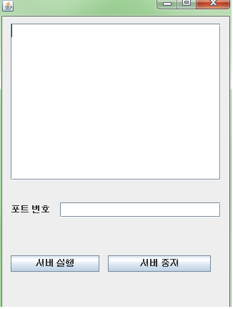
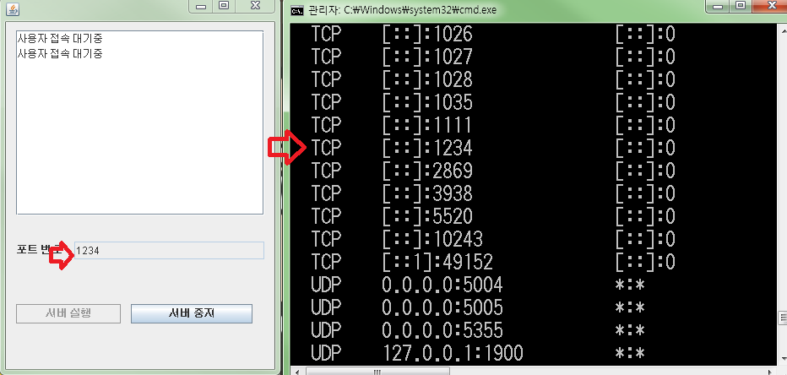
Client/Server 통합 테스팅
Server 테스팅
포트 번호를 입력 받아 해당 포트를 개방하고 있다.

Slide 13
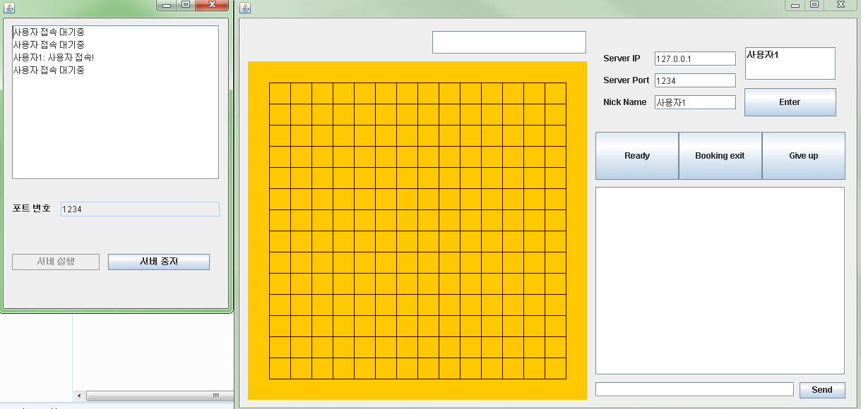
Client/Server 통합 테스팅
Client 테스팅 1
서버가 개방한 포트로 접속한다.

Slide 14
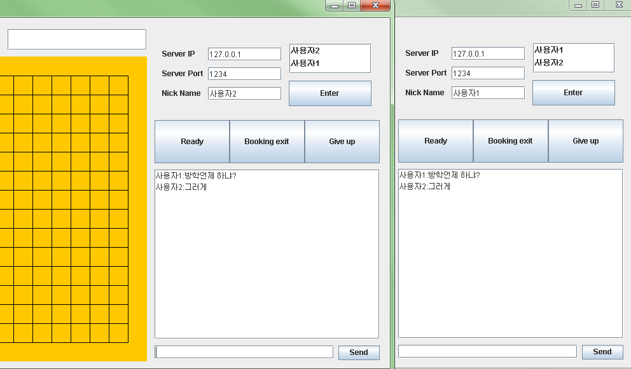
Client/Server 통합 테스팅
Client 테스팅 2
채팅 기능을 구현한다.

Slide 15
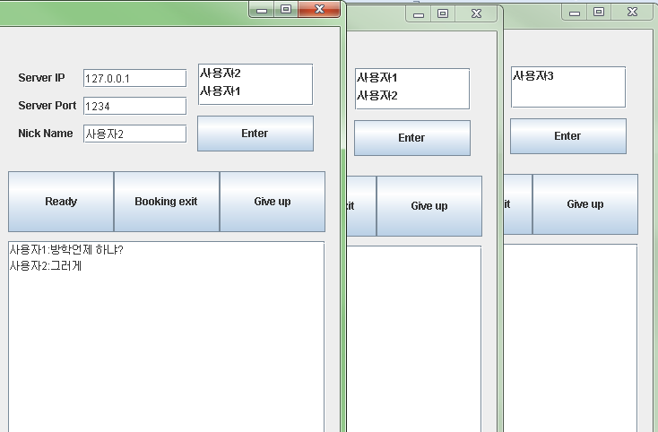
Client/Server 통합 테스팅
Client 테스팅 3
1대1 오목게임 이기에 새로운 사용자는 차단한다.

Slide 16
오류 및 보완사항
오목 게임 부분의 Server 와 Client 통신
3 x 3 오목 알고리즘 구현
나가기 예약 등 오목게임의 부가적 기능
사용자 재접속 가능

Slide 17
Q&A

